Slide 1
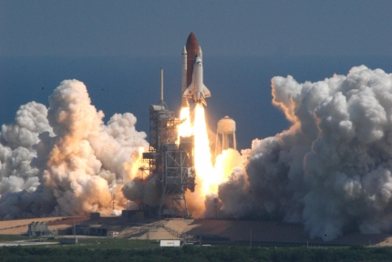
К о с м и ч е с к и е и с с л е д о в а н и я

Slide 2
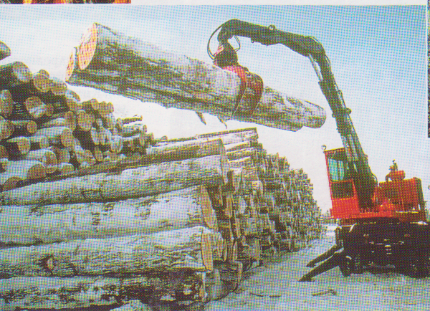
В ы р у б к а л е с а.

Slide 3
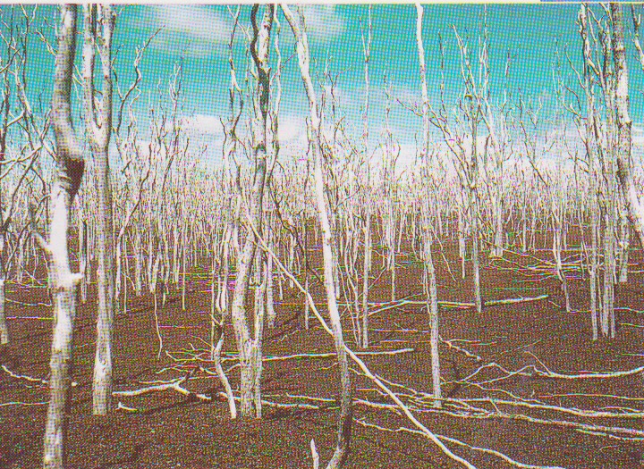

Slide 4
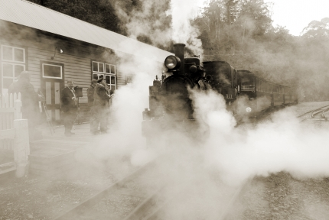
Т р а н с п о р т

Slide 5
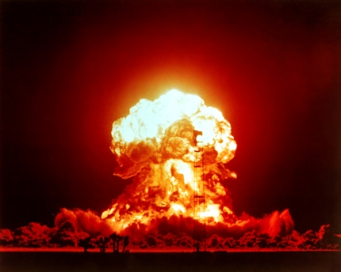
Взрывы, испытания оружия.

Slide 6
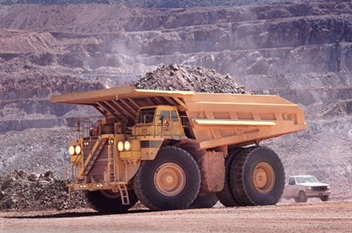
Добыча полезных ископаемых

Slide 7
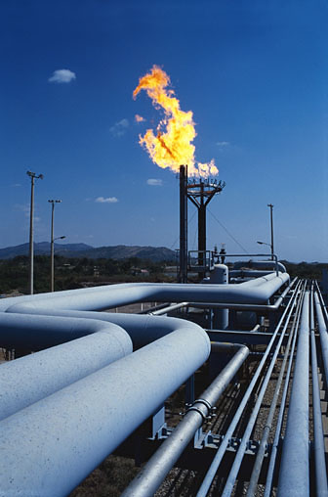

Slide 8
П О М Н И
Будущее планеты – это твое будущее!
И оно зависит
только от тебя!

